Slide 1

Тороповська К.В.
Методичні рекомендації для створення анімації в сервісі Canva
Вчитель початкових класів:
Тороповська Катерина Вікторівна

Slide 2

Створення анімації:
✔Введіть у пошуку Google Canva і перейти за посиланням. Спочатку пройти звичайну реєстрацію.
Тороповська К.В.

Slide 3
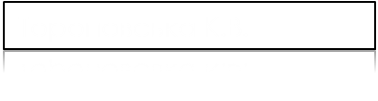
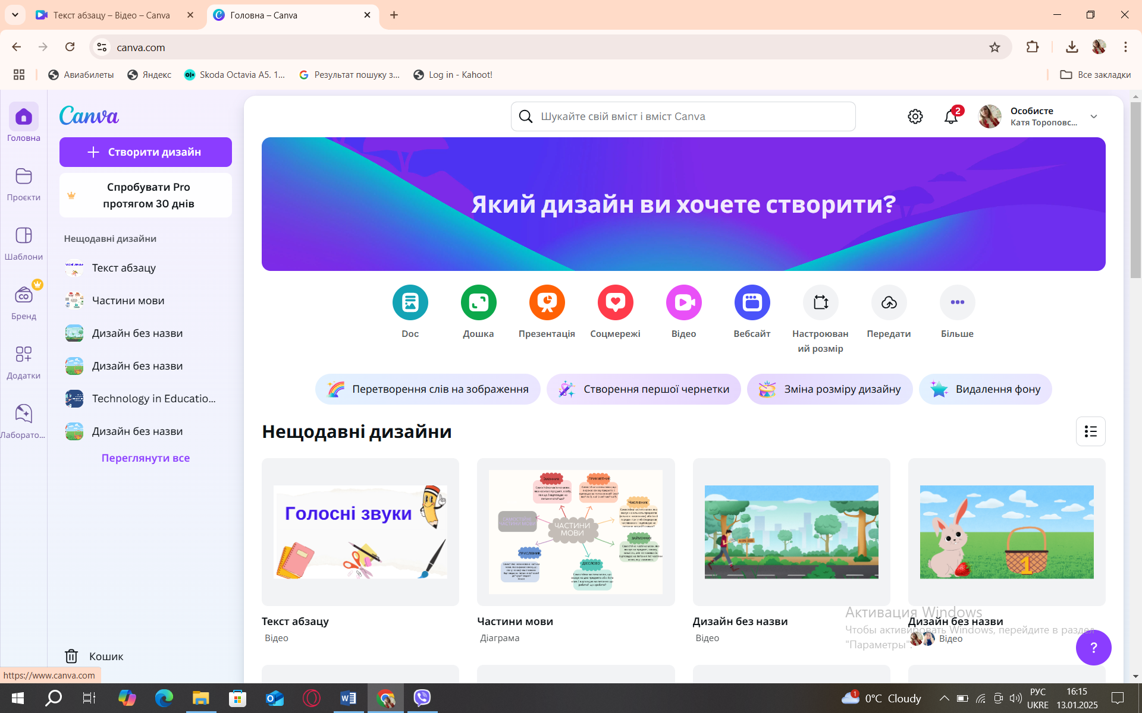
Заходимо на головну сторінку і натискаємо на значок відео

Slide 4
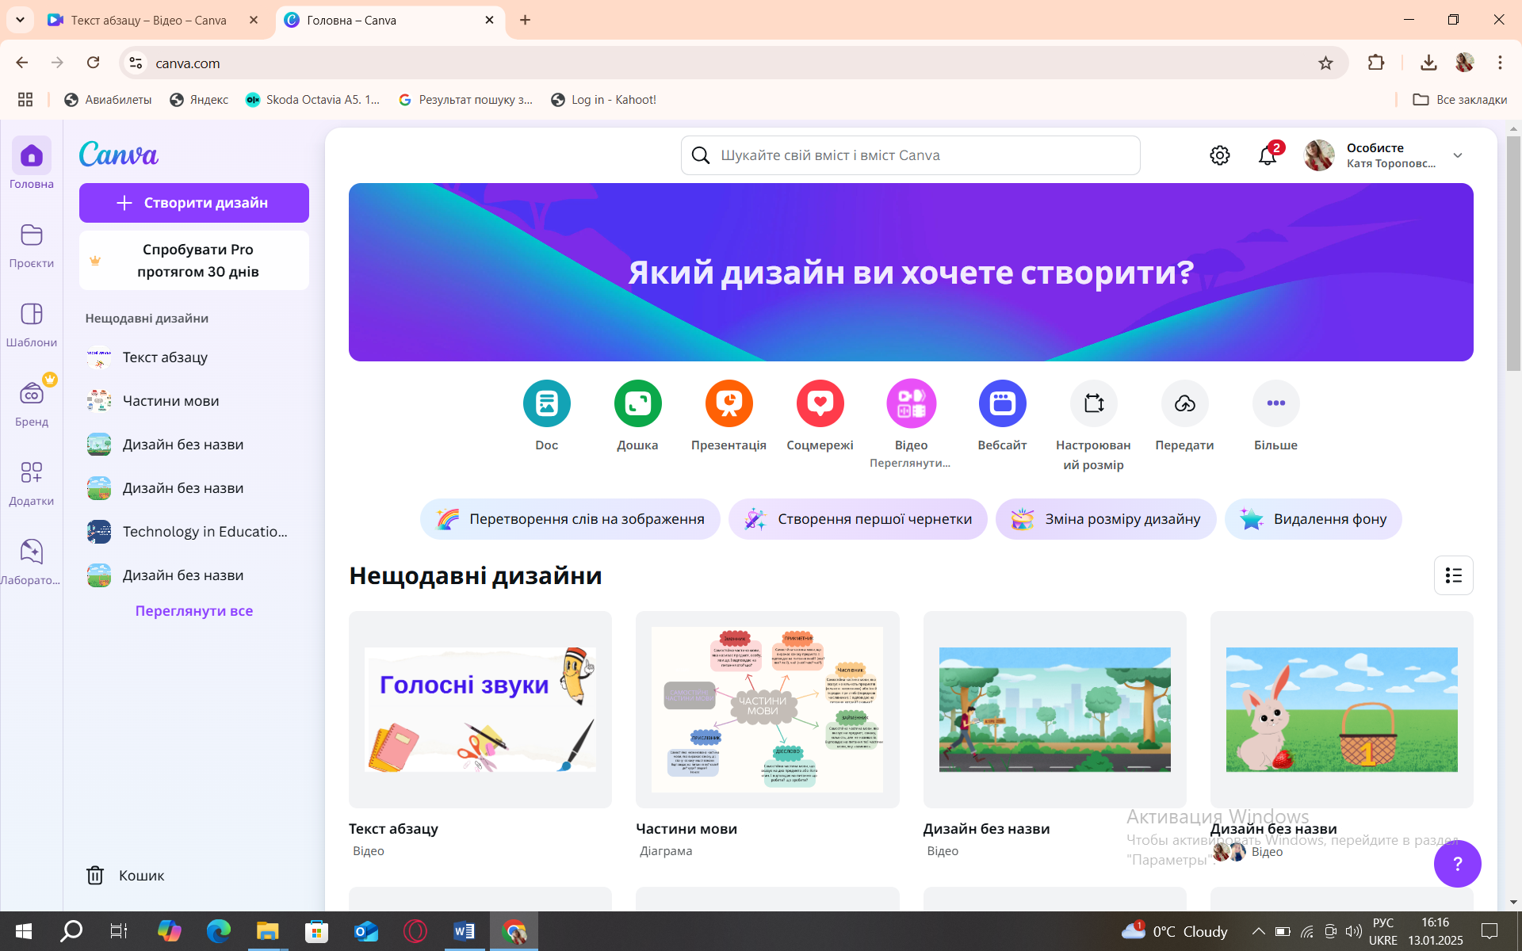
значок відео
Тороповська К.В.

Slide 5
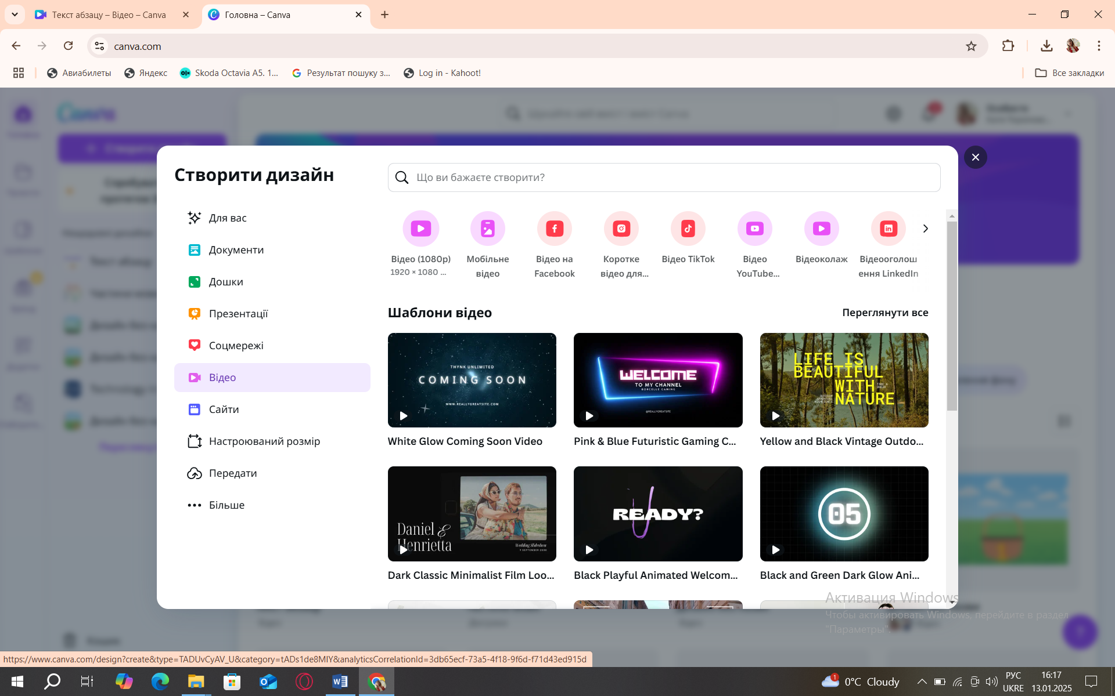
обирайте перший пункт і відкривається робоче поле.

Slide 6
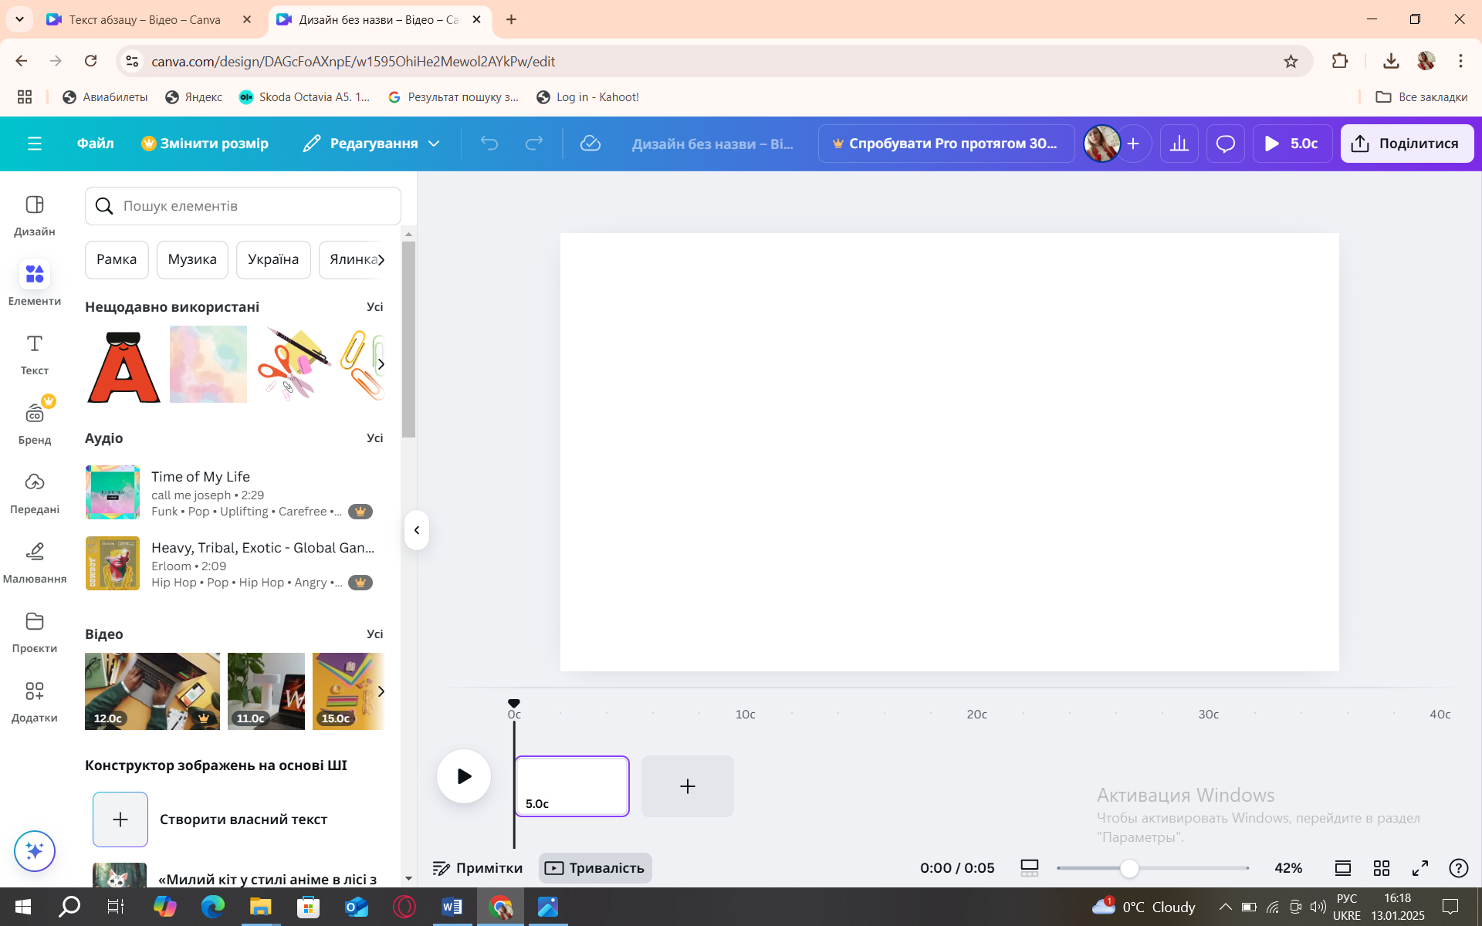
Зліва виберайте елемент

Slide 7
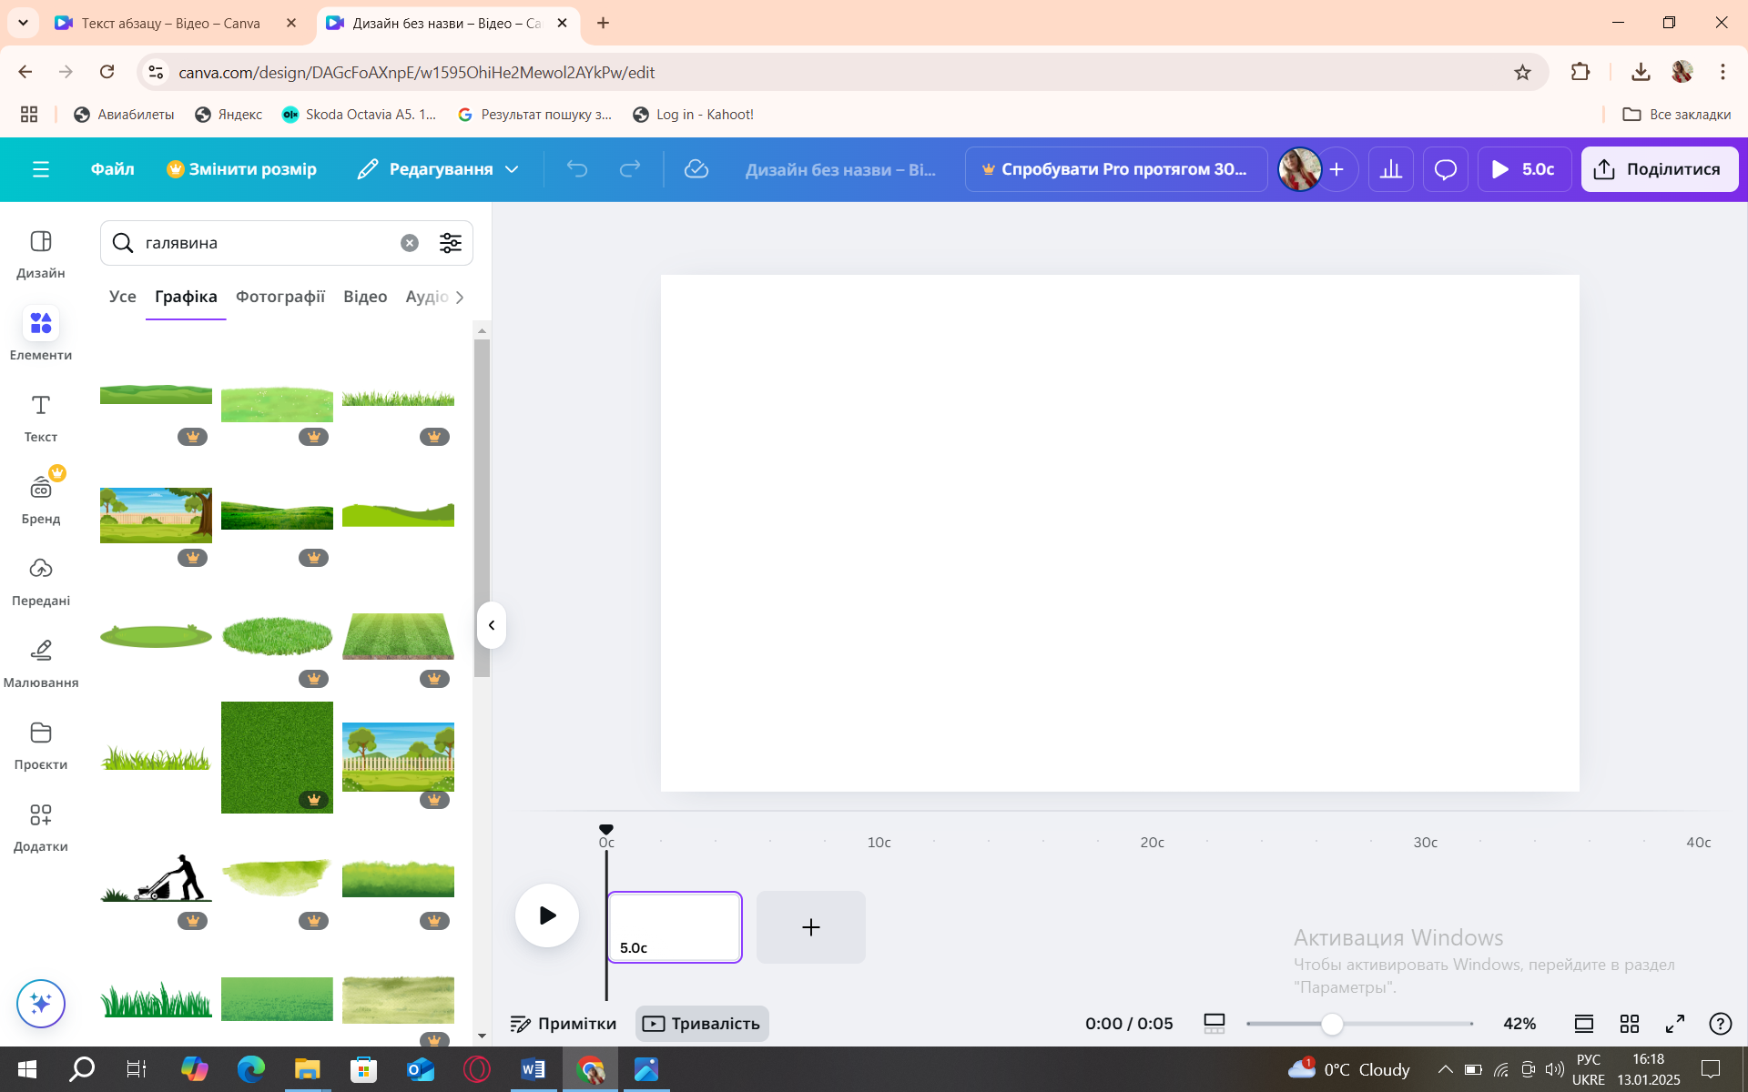
У пошуку напишіть галявина, виберіть графіка і обирайте варіант, без корони, щоб вибрати безкоштовно.
Тороповська К.В.

Slide 8
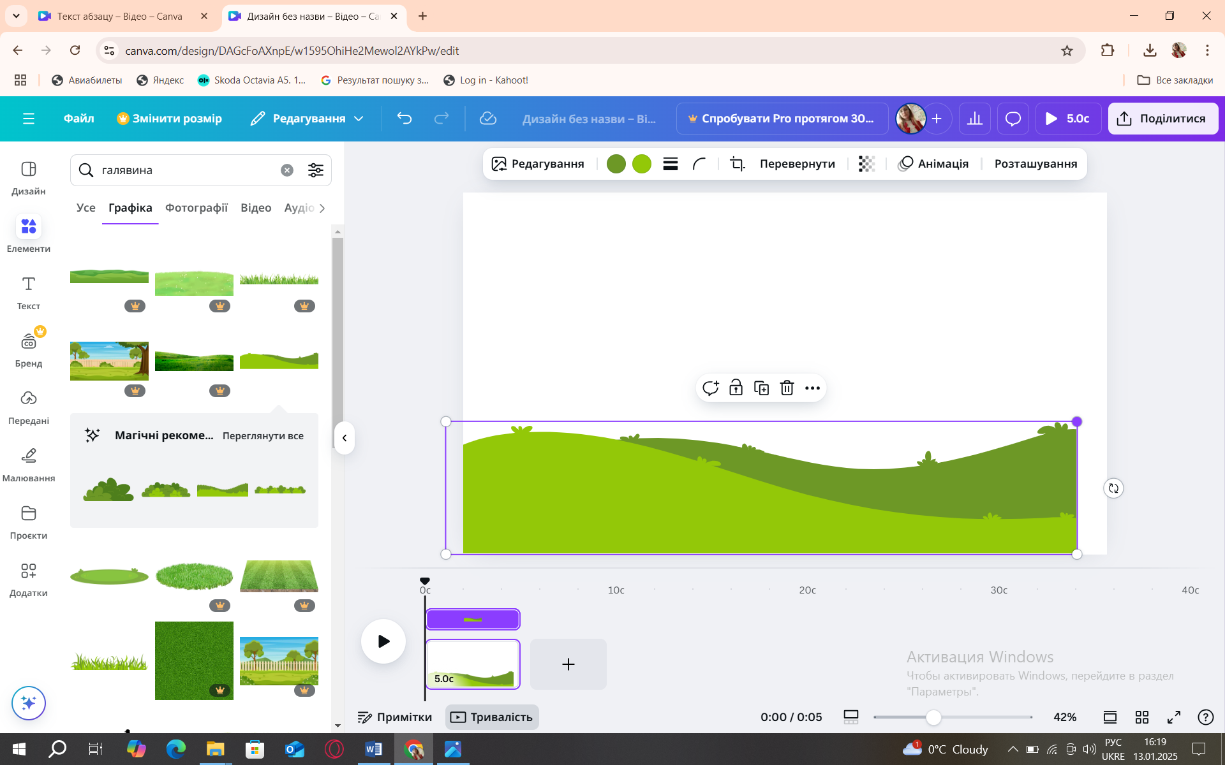
Розтягуємо за розміром, який вам підходить.
Тороповська К.В.

Slide 9
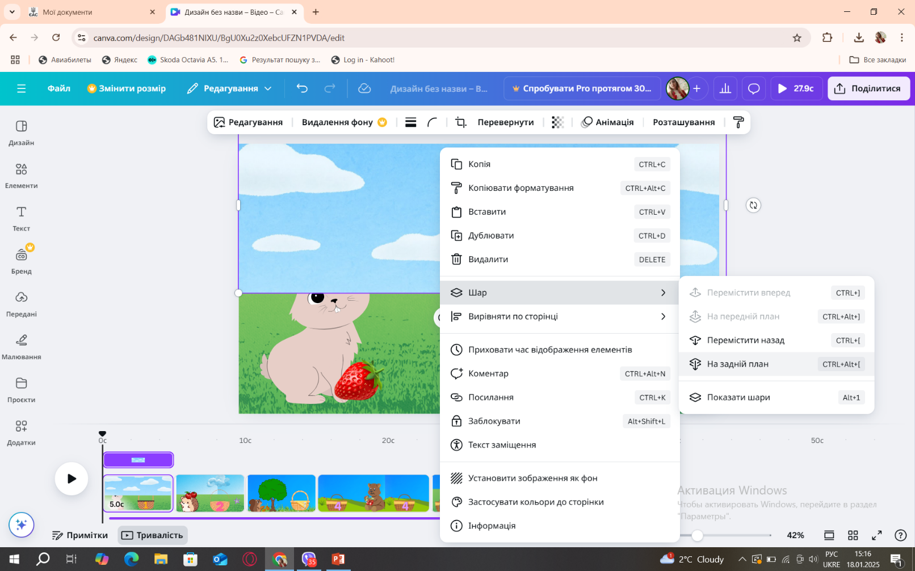
Вписуємо у елементі (графіка) небо. Розтягуємо і правою клавішою миші натискаємо шар (задній план)
Тороповська К.В.

Slide 10
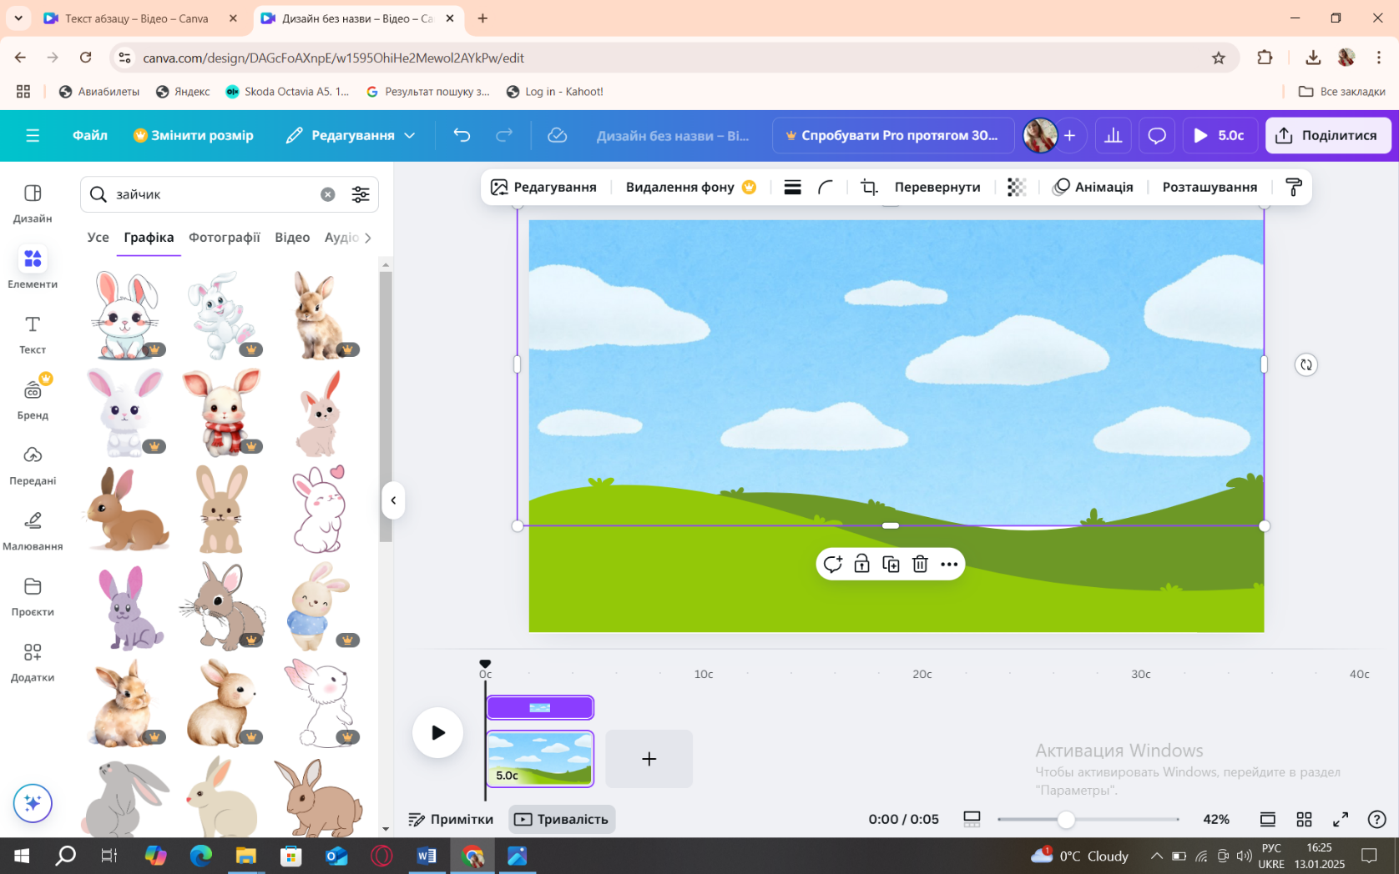
У елементи вписуємо зайчик (графіка)
Тороповська К.В.

Slide 11
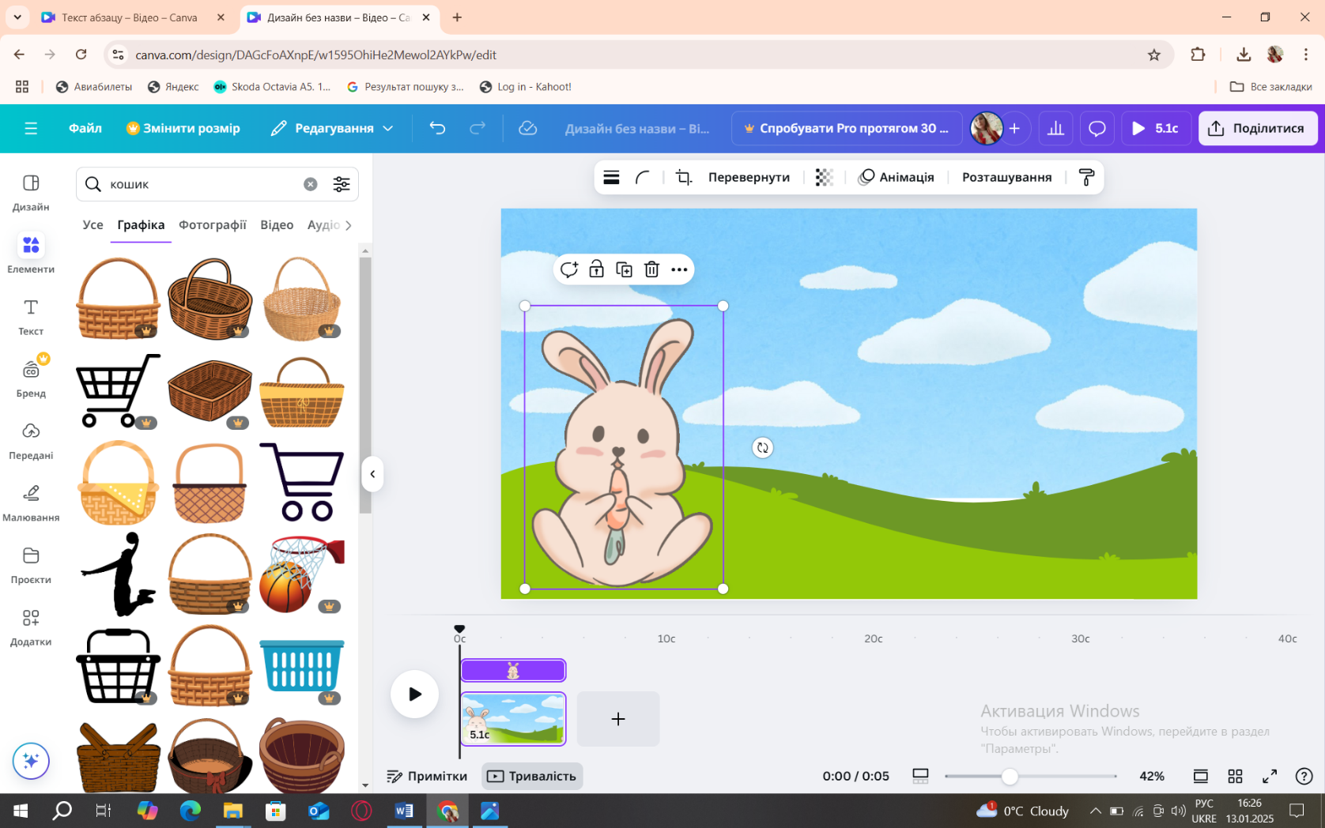
У елементи вписуємо кошик (графіка)
Тороповська К.В.

Slide 12
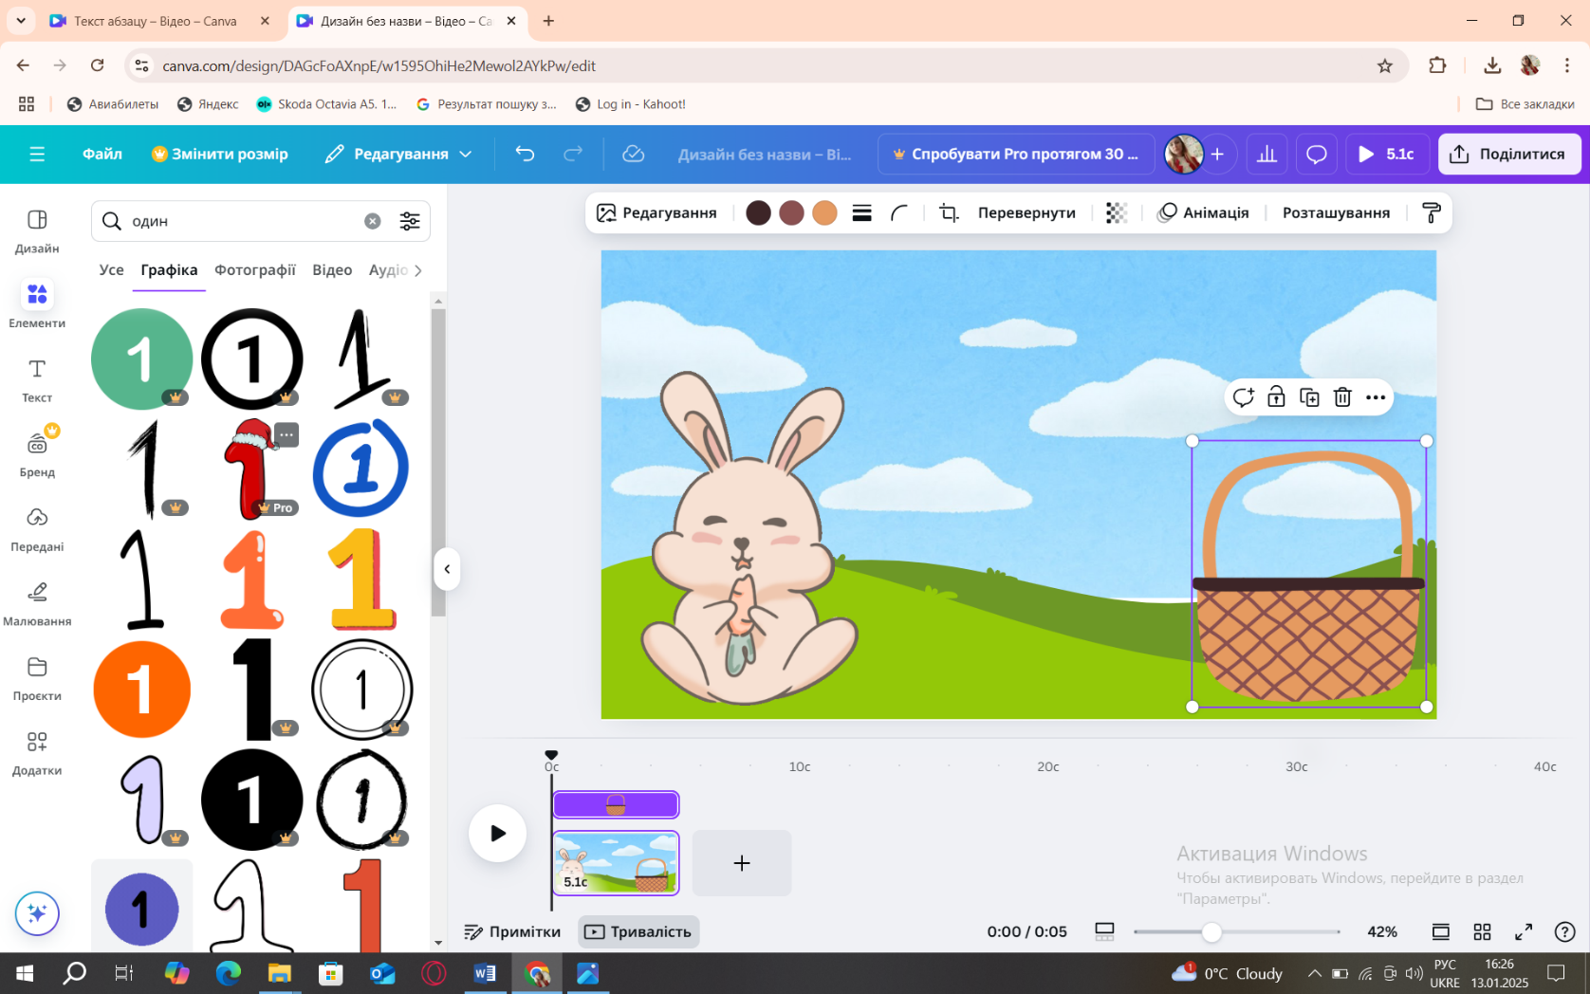
У елементи вписуємо один (графіка)
Тороповська К.В.

Slide 13
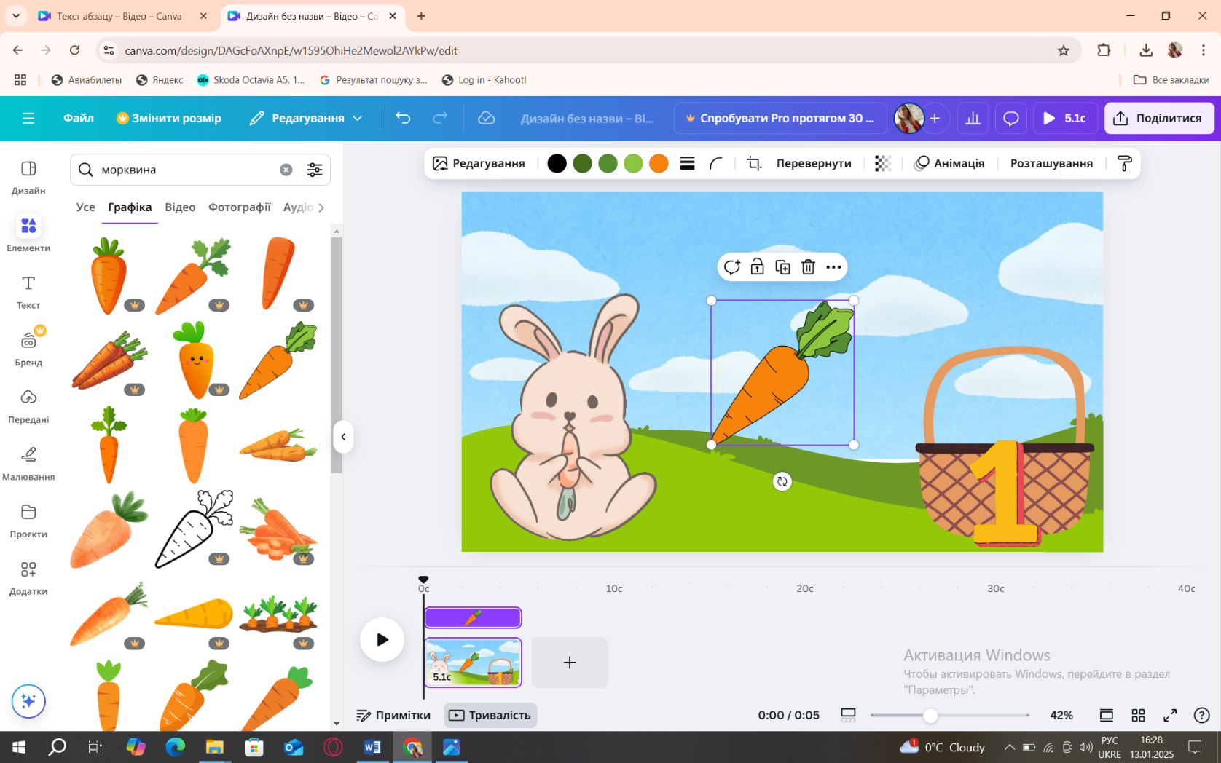
У елементи вписуємо морква (графіка) обираємо і перетягуємо до зайчика.
Тороповська К.В.

Slide 14
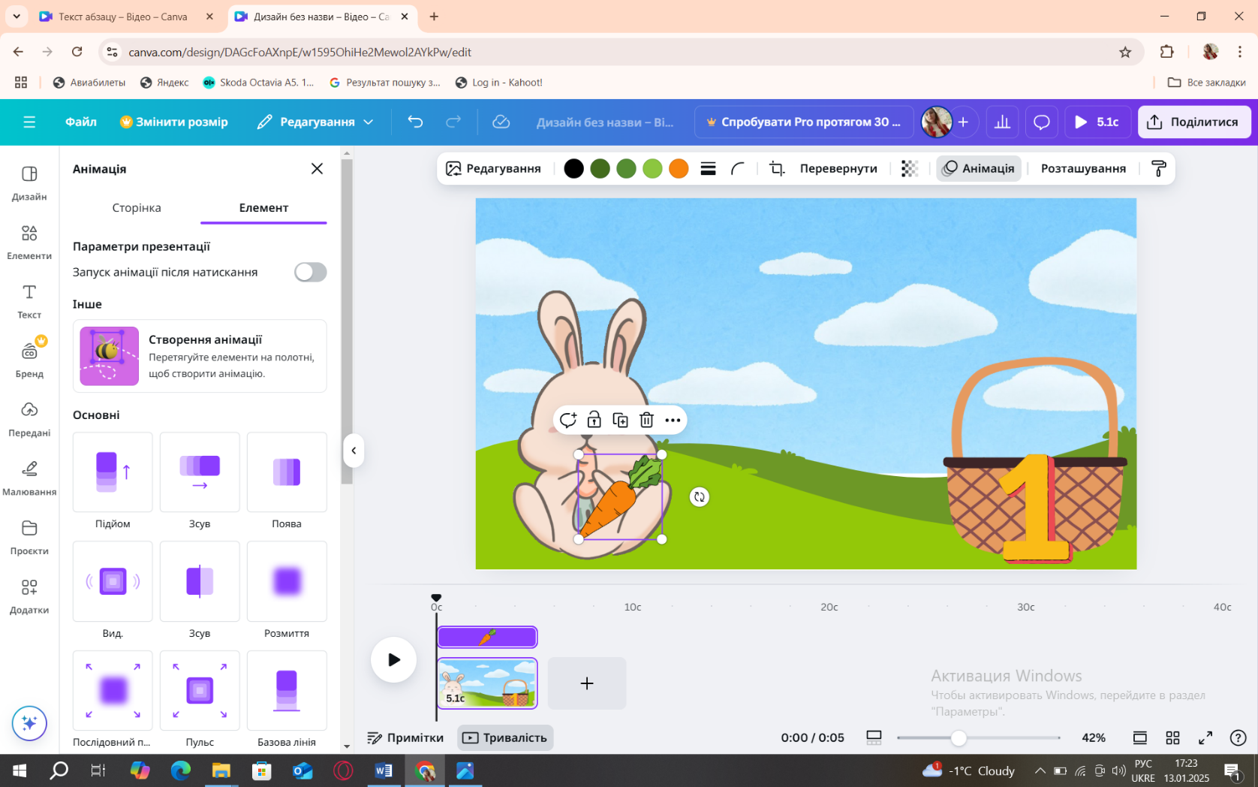
Натискаємо на морквину, анімація і створити анімацію.
Тороповська К.В.
2
3
1

Slide 15
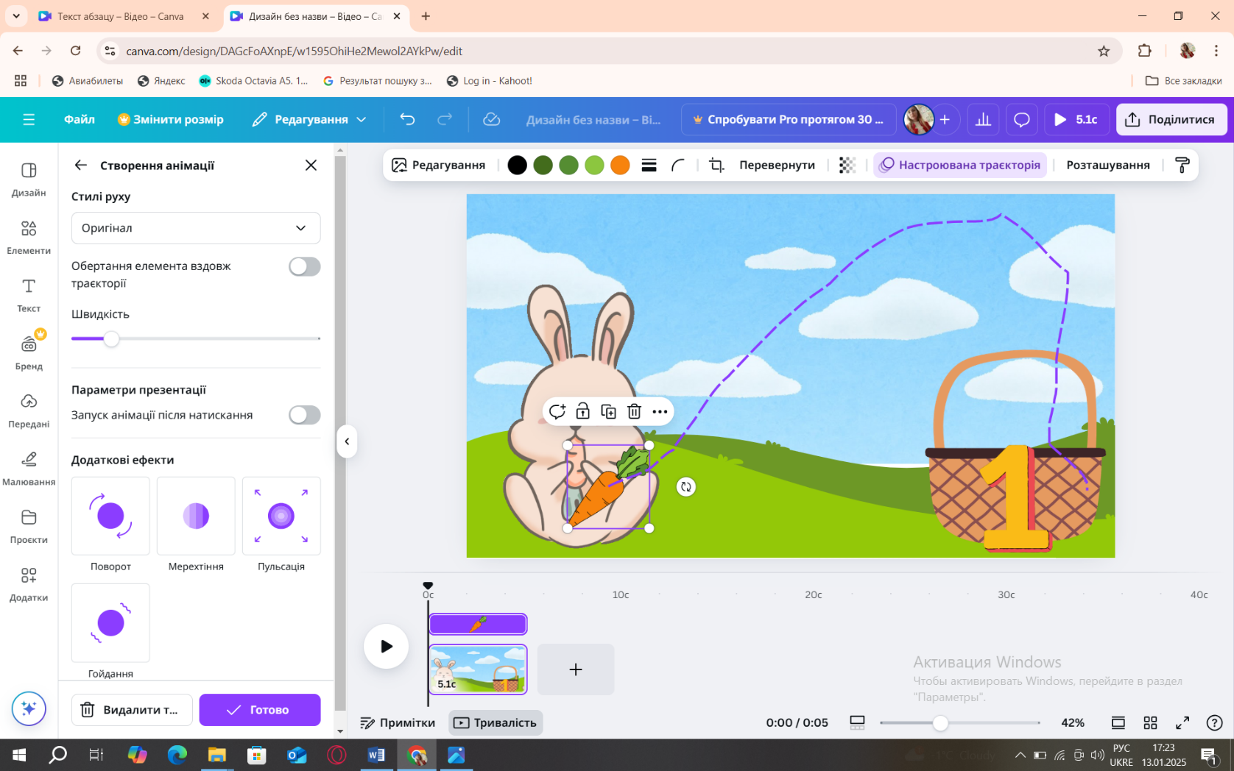
По якій траєкторії провести, так і буде рухатися предмет.
Тороповська К.В.

Slide 16
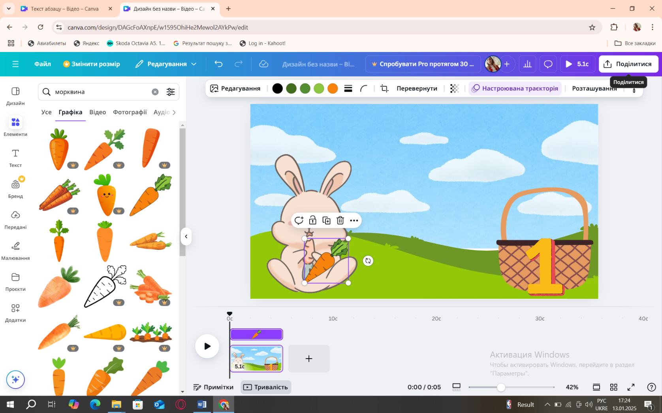
Тороповська К.В.
Для того, щоб завантажити, натиснути поділитися

Slide 17
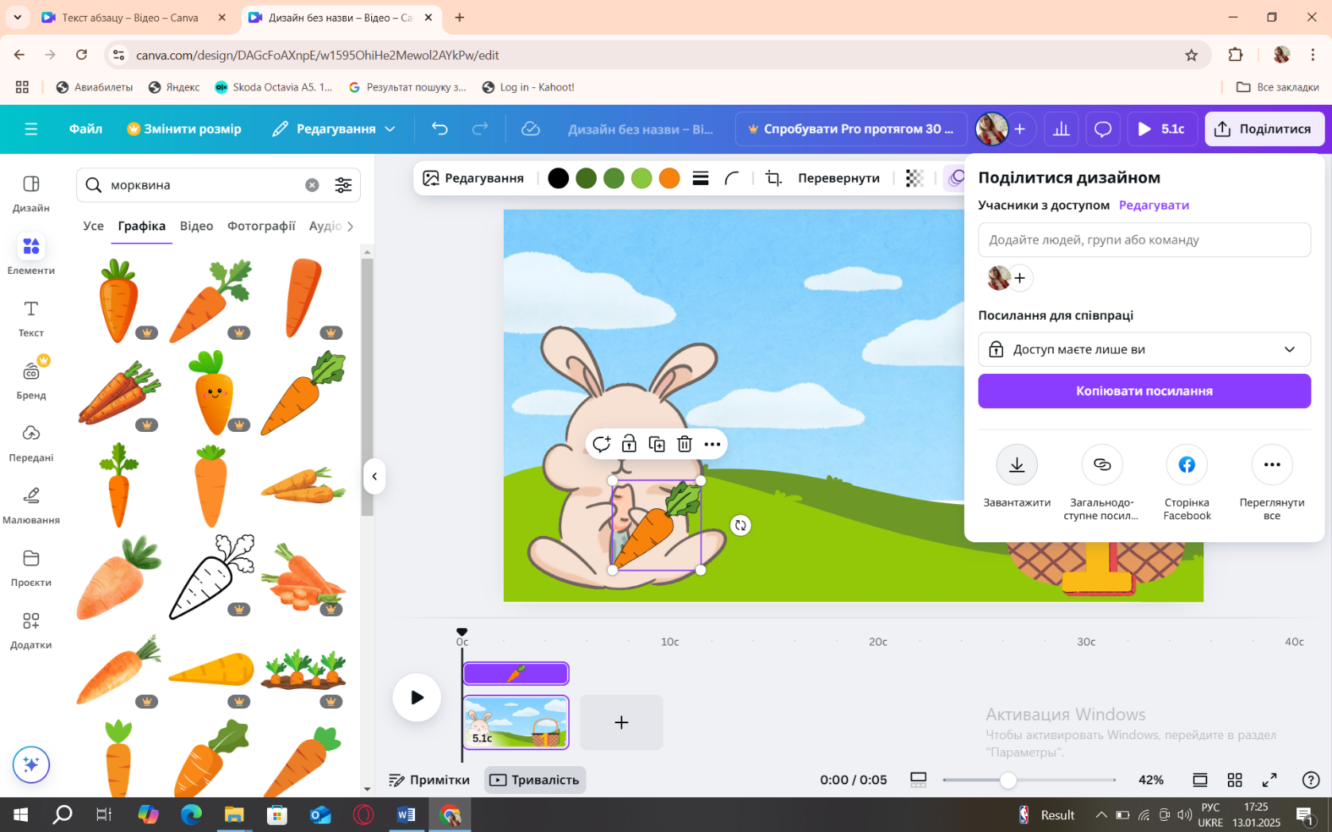
Завантажити
Тороповська К.В.

Slide 18
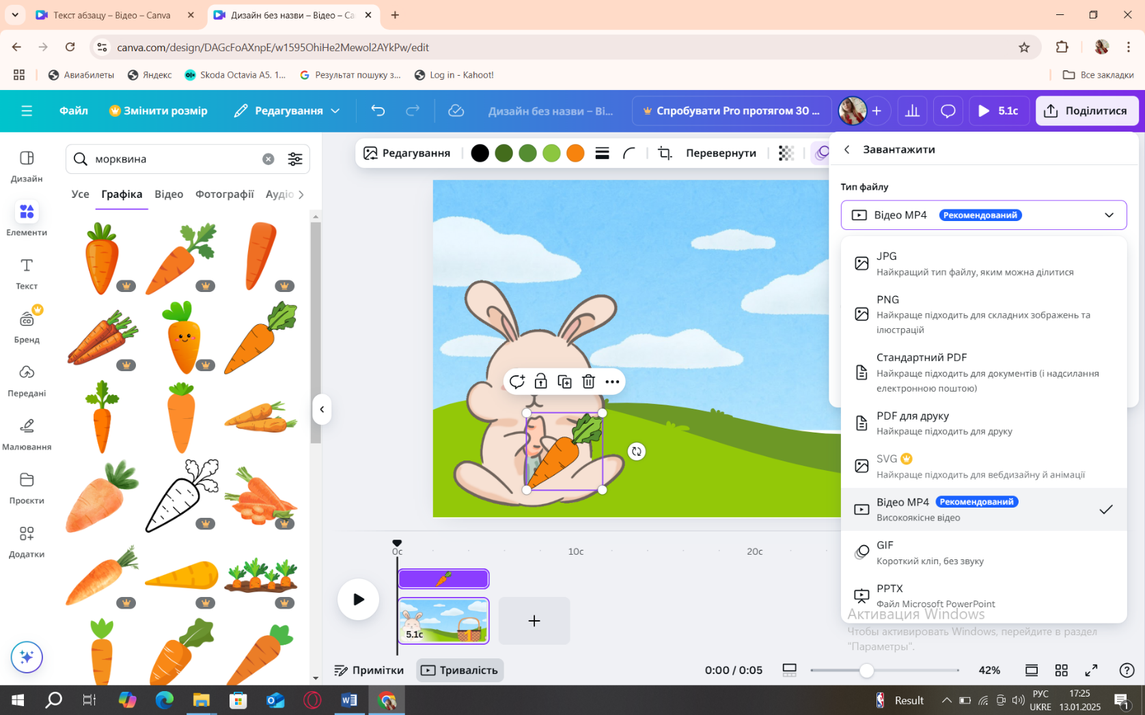
Тороповська К.В.
обираємо формат і завантаження.

Slide 19
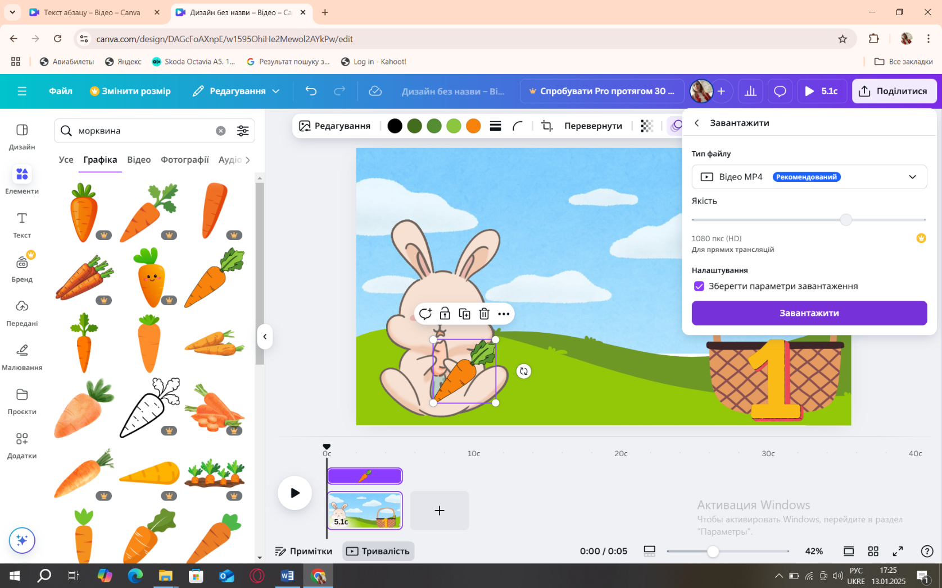
Завантажити
Тороповська К.В.

